Slide 1



城市应急单元综合管理方案
---“小单元”筑牢“大平安”
江苏鸿山鸿锦物联技术有限公司
2025.07

Slide 2

01
背景与需求
目
02
现状与痛点
03
方案总体设计
录
CONTENTS
04
功能特点
05
预算清单

Slide 3
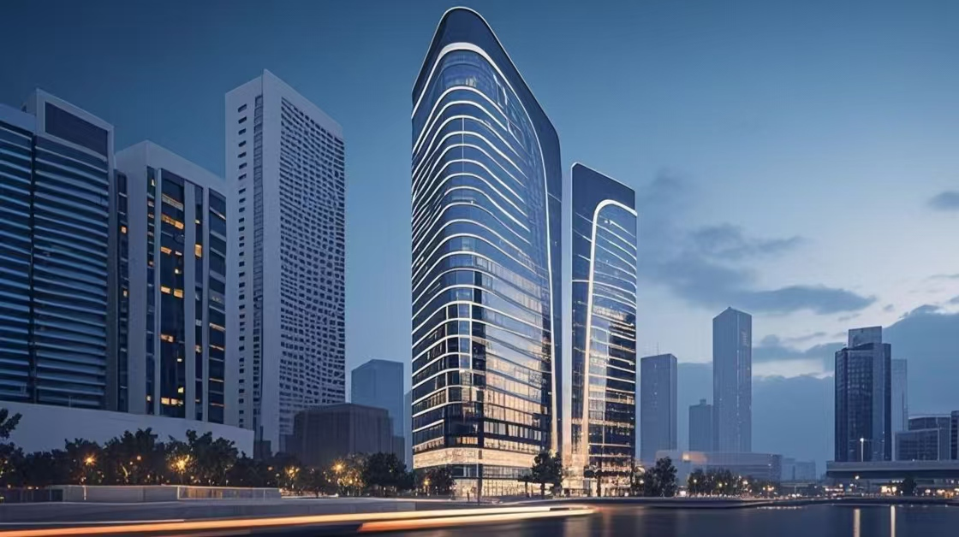
01
背景与需求

Slide 4
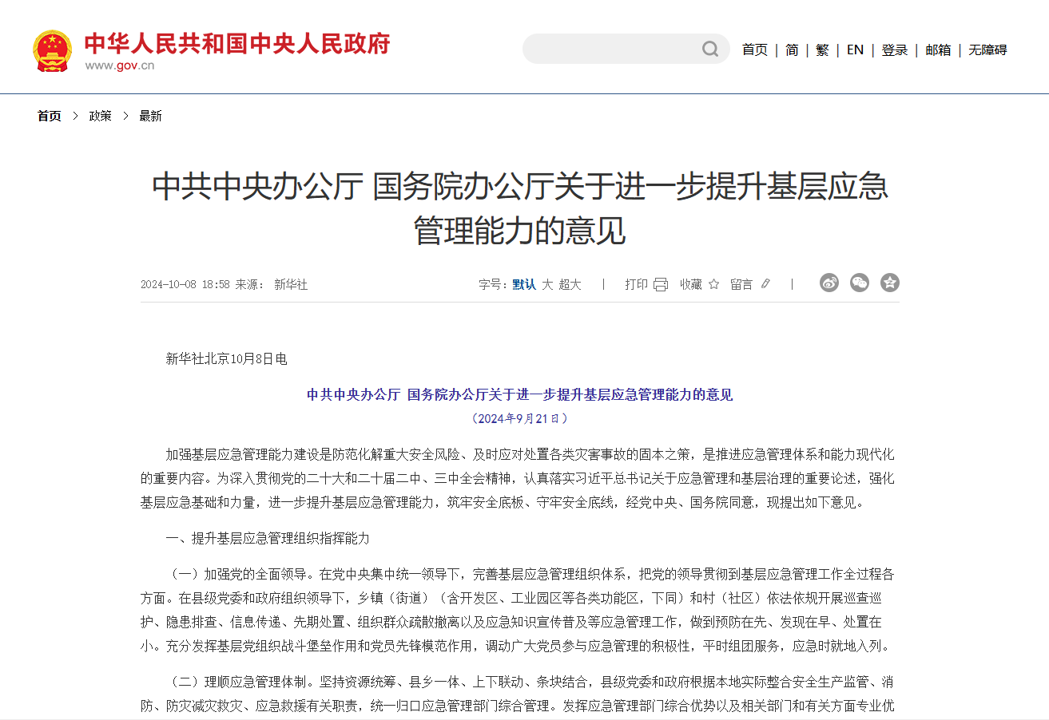

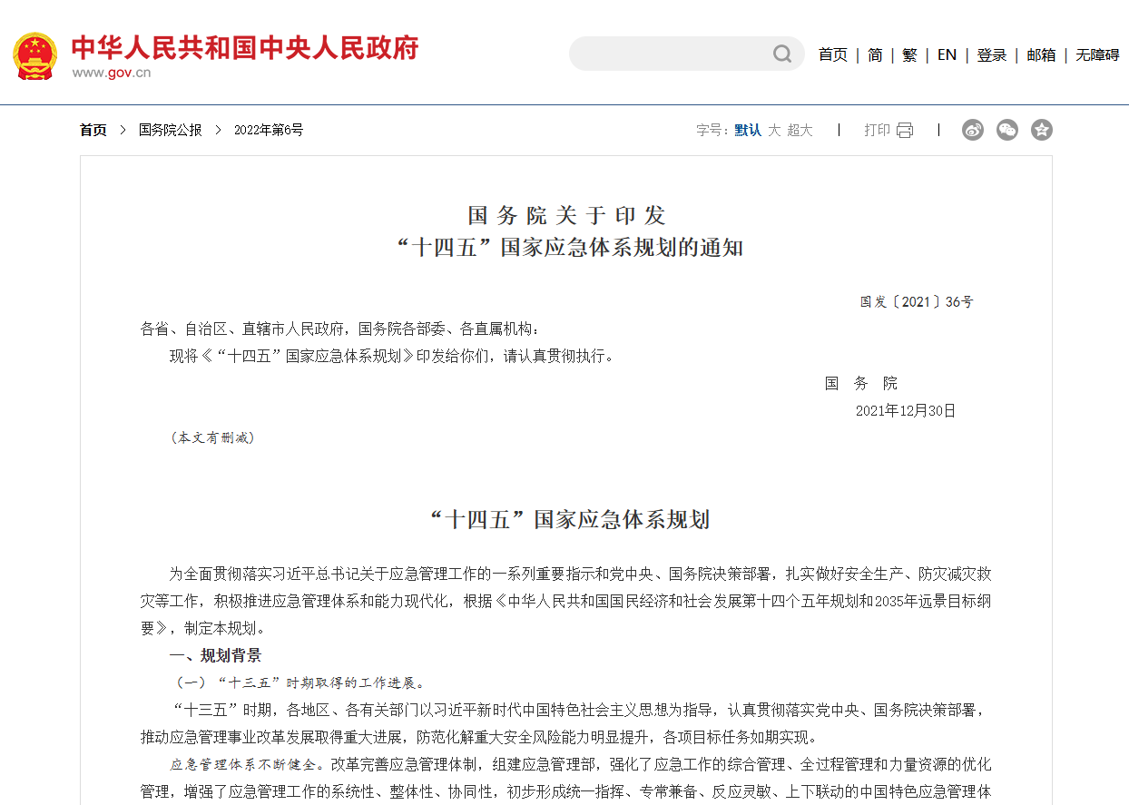
政策背景（全国）
《中共中央办公厅 国务院办公厅关于进一步提升基层应急管理能力的意见》（2024年9月）
组织指挥：要求县级整合安全生产、消防、防灾减灾职责，乡镇（街道）明确专门应急力量，纳入网格化管理。
风险防范：推广“风险隐患一张图”，建立直达网格责任人的预警“叫应”机制，运用物联网、大数据实时监测高风险领域。
救援力量：构建“综合+专业+社会”救援体系，推动企业微型消防站、社会应急力量纳入统一调度。
应急处置：赋予乡镇先期处置权，推动应急避难场所与文体设施融合共建。
加 快 落地 应急单元建 设
推 动应急管理 规 划方 向
《“十四五”国家应急体系规划》
导向：提出建设“统一指挥、专常兼备”的现代化应急体系，要求利用物联网、5G、卫星遥感等技术构建全域覆盖的监测网络，强化基层风险早期识别能力，积极推进应急管理体系和能力现代化，到2025年，形成统一指挥、专常兼备、反应灵敏、上下联动的中国特色应急管理体制，建成统一领导、权责一致、权威高效的国家应急能力体系。到2035年，建立与基本实现现代化相适应的中国特色大国应急体系，全面实现依法应急、科学应急、智慧应急，形成共建共治共享的应急管理新格局。

Slide 5
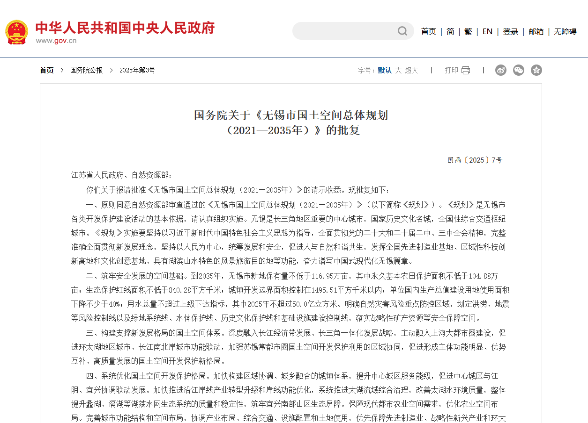
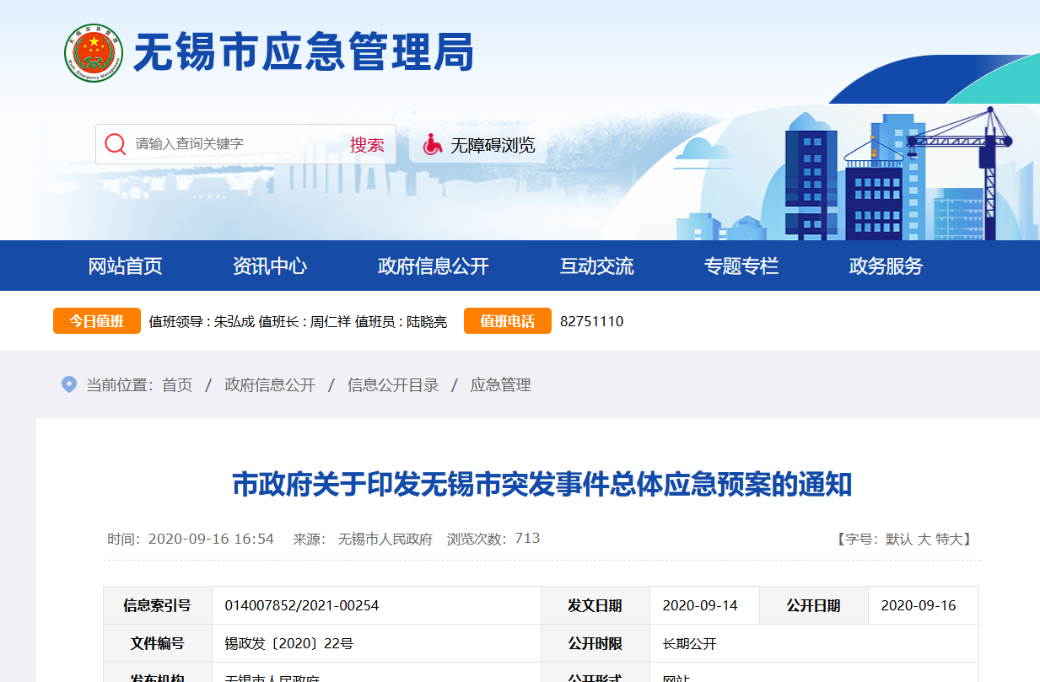
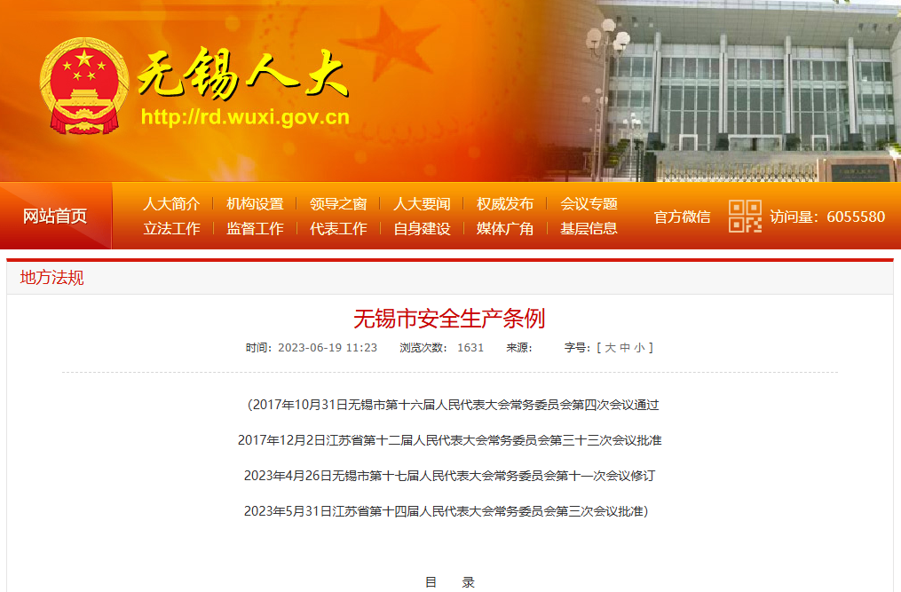
政策背景（无锡）
《无锡市国土空间总体规划（2021—2035年）》（国务院批复，2025年1月）
导向：统筹水利、能源、环境、通信、国防等基础设施空间，积极稳步推进“平急两用”公共基础设施建设，加强洪涝灾害防治，优化防灾减灾救灾设施区域布局，提高国土空间安全韧性。
《无锡市突发公共事件总体应急预案》
覆盖范围：包括水旱灾害、地震、大面积停电、环境污染等专项预案，要求整合企业救援资源，建立区域性应急救援基地，全面提高应对突发事件的能力，保障人民群众生命财产安全，促进经济社会持续健康发展。
《无锡市安全生产条例》（2023年7月施行）
应急单元要求：
市、区政府需建立应急救援基地，依托企业或社会组织共建救援队伍。
生产经营单位须配备应急救援器材，制定岗位应急处置卡并定期演练。

Slide 6
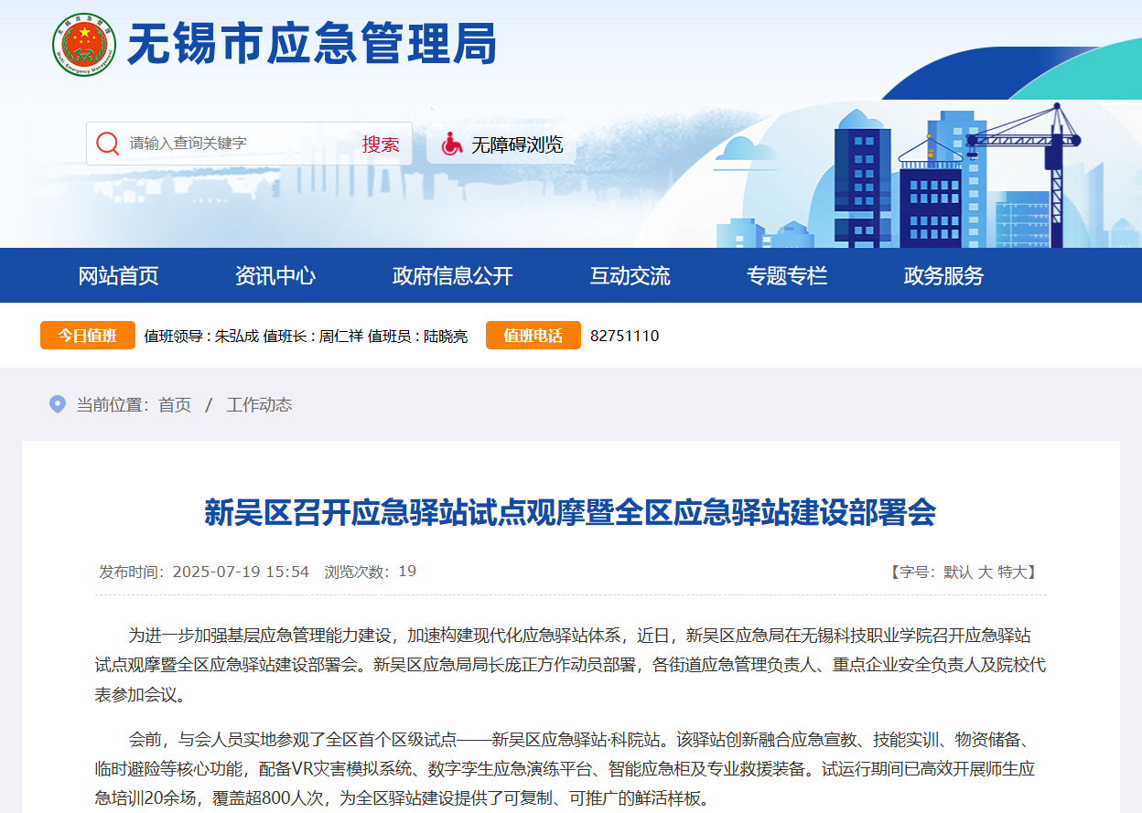
背景需求（新吴区旺庄街道）
新吴区应急驿站建设部署（2025年7月）
试点方案：
规划2025年底建成“区-街道-社区-企业”四级应急驿站网络（1个区级、6个街道级、12个社区级、12个企业级）。
融合宣教、实训、物资储备、临时避险功能，优先覆盖老旧小区、人员密集场所及高风险企业。
旺庄街道地域场景特点：
旺庄街道涵盖老旧小区、商圈、工业区，人员密集且风险多元，对应急通信提出更高要求。
旺庄街道应急单元建设中面临的核心需求：
报警更快速：居民一键触发报警，无需记忆号码或复杂操作，实现快速响应。
通话更顺畅：应急力量（社区、民警、物业）实时互通，指令无延迟，提升协同效率。
联动更高效：报警即同步多方，缩短初期处置时间，提高应急处置效率。

Slide 7
02
现状与痛点

Slide 8

现状与痛点
报警信息导入现状
01
前端感知设备、报警按钮普及率低，普通民众紧急情况报警依赖对讲机、电话、微信等形式， 居民需记忆多人电话，紧急时易慌乱，导致报警延误 ，信息传递实时性差且易失真。
应急通话现状
由于对讲机配备数量有限，所以大部分应急小组人员在紧急情况下依然要通过手机拨号的方式点对点沟通，指令传达需“二次中转”，这也间接导致了跨部门协同存在“信息壁垒”，降低协同效率。，
02
试点现状
03
目前街道只安装了一个报警柱作为试点，其他区域无物理报警终端，紧急情况下也就缺少了一键触发式快速报警机制。

Slide 9
03
方案总体设计

Slide 10
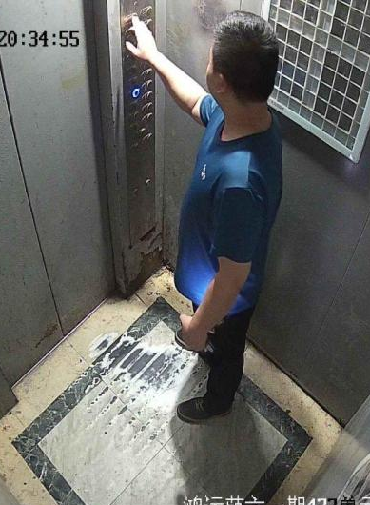
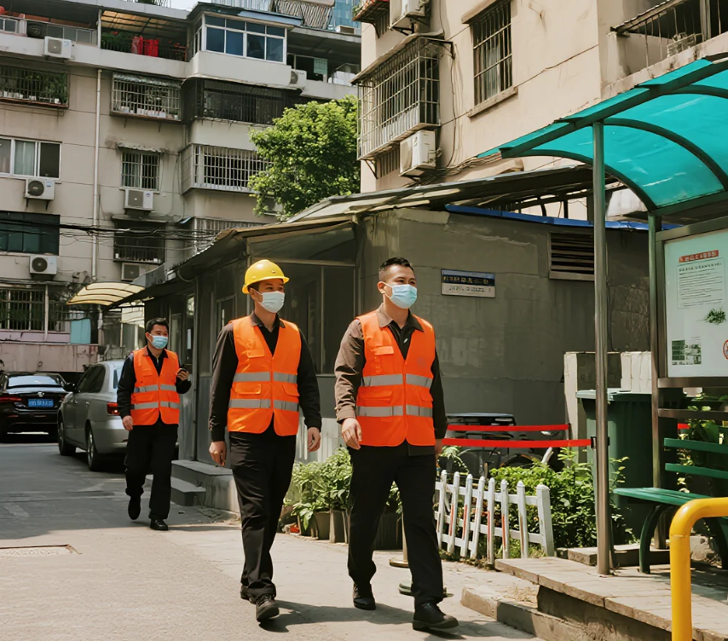
设计目标
完善 “平急两用、群防群治”的基层应急体系
3秒发出警报：
城市应急单元综合管理平台（CMEUP）发出警报
15秒认知同步：
融合通信系统向所有关联人同步现场视频
20秒启动预案：
启动各个场景应急预案

Slide 11
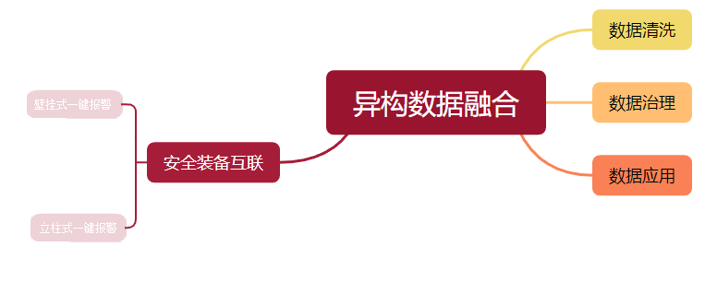


硬件总体架构
终端层
“视频监控+”一键报警设备
网络层
数据传输+协议转换
平台层
应急指挥平台
在任何需要的场景通过利旧或新增一键报警按钮即可实现该点位态势感知及紧急报警能力。

Slide 12
















软件总体架构
4个核心模块 围绕设备资产状态管理、应急设备联动、事件闭环管理、综合评分评价的四大核心功能构建 | 设备资产 |  | 应急联动 |  | 事件管理 |  | 综合评价
1套应急综合管理中台
各应用模块运行于应急综合管理中台之上 ，实 现业务统一管理和标准化能力输出 | 用户中心 | 开放平台 | 数据共享交换 | 数据资产管理 | 视频管理中心 | AI算法平台 | 设备管理中心 | 分析处理中心
资产清理 上图标注
状态显示 数据追踪
联动设置 告警弹窗
布防设置 分域管理
事件告警 闭环记录
告警分析 延时提醒
分类得分 月度报告
驾驶舱显示 综合评分
业务中台
数据中台
视频中台
物联中台
多融合底座
完成社会面应急基础能力建设 ，满足业务多场景报警应急需求。
硬件
设备
摄像头
传感器 报警柱
…
对讲机 报警按钮
云+物联网底座

Slide 13
04
功能特点

Slide 14
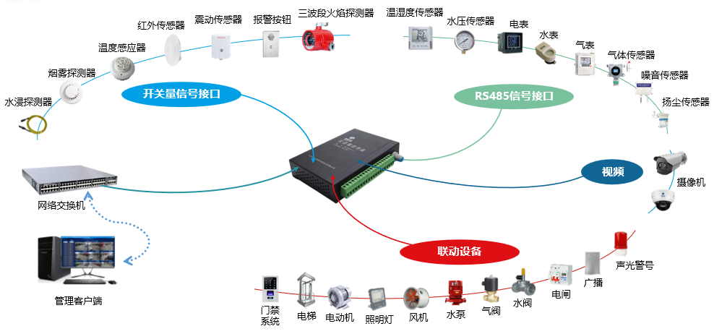
功能特点1：多端融合感知
城市应急单元综合管理方案不仅支持一键报警面板、立柱的接入，同时可支持多种传感器、AI算法的接入，为多种敏感场景提供自动报警方案，拜托单靠人力报警的依赖。

Slide 15

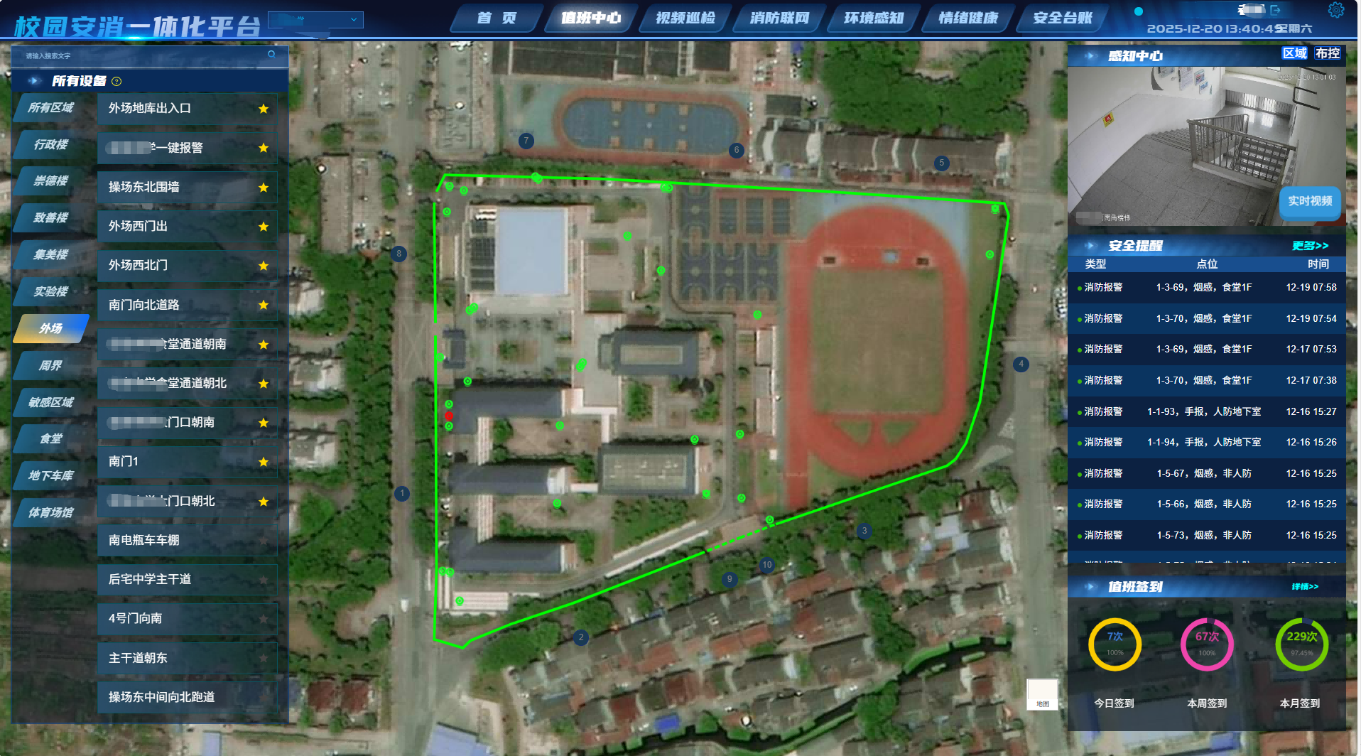

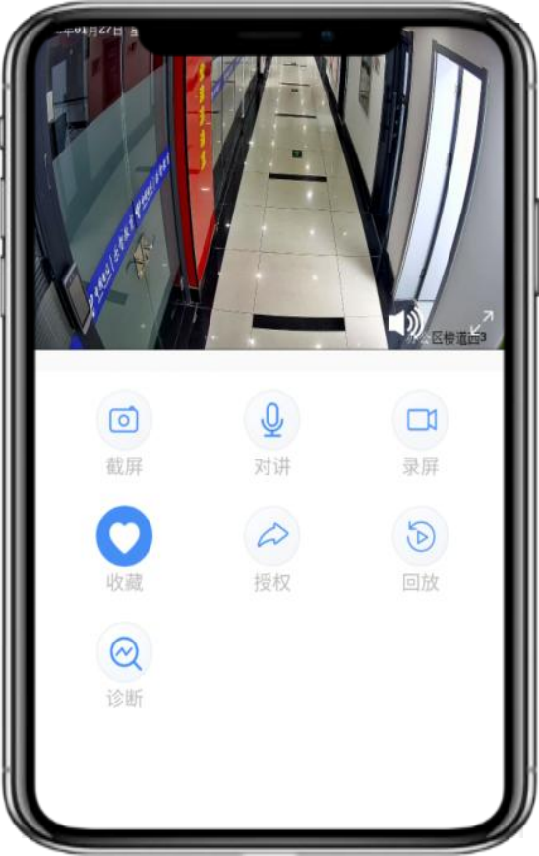



功能特点2：多方联合指挥
CSCMP
WEB端值守
IMS紧急音视频会议系统
5G-Volte
平台端统筹扩展通信
…
…
电信
移动
联通

Slide 16
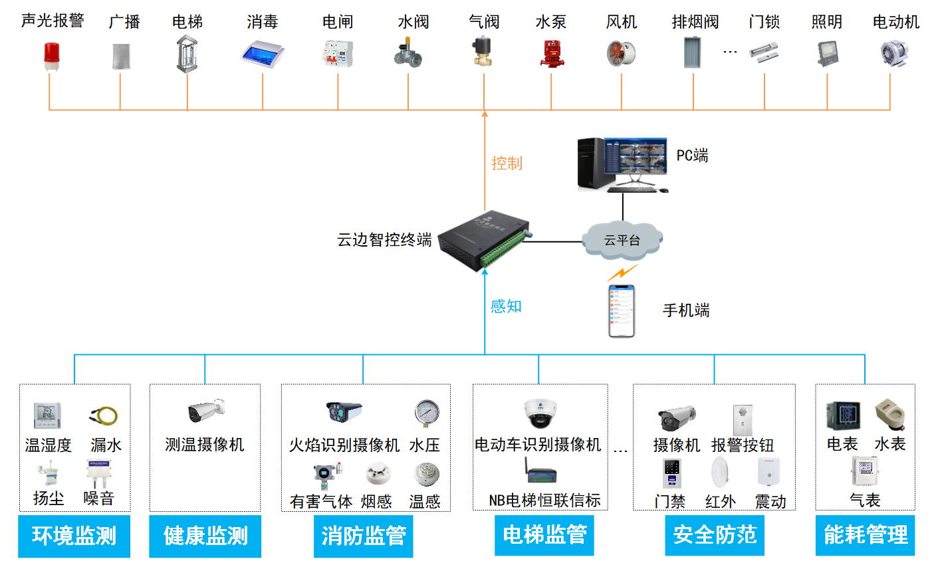
功能特点3：多维联动控制
城市应急单元综合管理方案依据不同场景单元预设紧急情况发生时现场处置预案，在紧急按钮下按的瞬间即启动预案，即可实现自动现场联动控制、云端远程控制，减少人员到场时间损耗。

Slide 17
05
预算清单

Slide 18
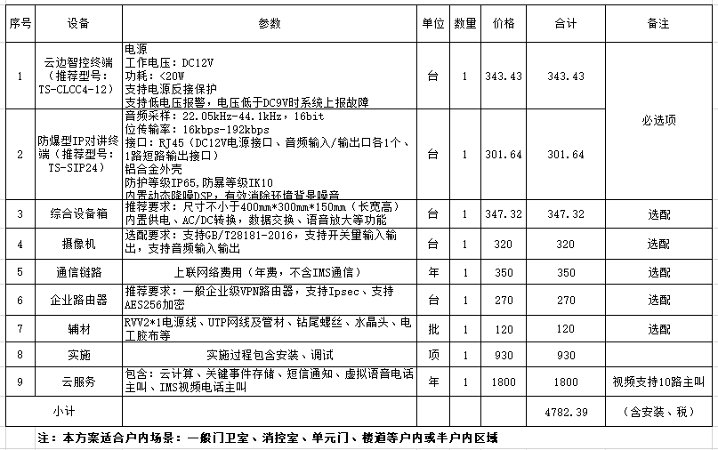
预算清单1、壁挂式基本应急单元
壁挂式基本应急单元通信环节预算清单
立柱式基本应急单元通信环节预算清单
壁挂式基本应急单元采用防爆对讲终端盒作为报警输入端当年建设使用成本约5000元，如采用3年服务租赁模式，3年每年成本约3000元。3年后仅计算通信链路及云服务费用每年2150元。

Slide 19
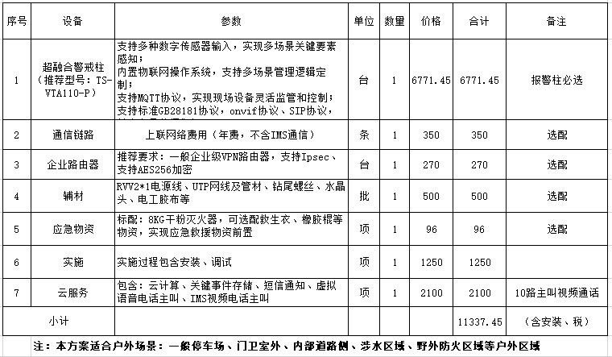
预算清单2、立柱式基本应急单元
壁挂式基本应急单元通信环节预算清单
立柱式基本应急单元通信环节预算清单
立柱式基本应急单元采用超融合警戒柱作为报警输入端当年建设使用成本约12000元，如采用3年服务租赁模式，3年每年成本约4800元。3年后仅计算通信链路及云服务费用每年2450元。

Slide 20


THANKS
感谢您的观看

